Slide 1
반응형웹 기말과제 슈팅게임
1반 (수요일)
202034016 최연우

Slide 2
목차
1. 게임 개요
1.1 개발 및 동작환경
1.2 게임 소개
1.3 게임 조작법
2. 게임 Flowchart
2.1 게임 전체 로직
2.2 Event별 Flowchart
3. 게임 Class Diagram
4. 게임 결과물
5. 소감

Slide 3
목차
주요 공지
파일명은 반드시 학번_이름.pptx로 할 것.
MS파워포인트 이외의 프로그램을 써서 깨지는 경우 0점처리됨.
작성된 요소를 빼먹을 경우 해당 요소는 0점처리됨.
정리를 잘하고 한눈에 이해하기 쉽도록 잘 정리할 수록 만점에 가까워짐.
소스파일에는 실행가능한 프로젝트가 통째로 있어야함 (index.html)
맘대로 과제양식 변경하거나 과제 폴더 변경할 경우 0점
다만 PPT 디자인 변경은 허용

Slide 4
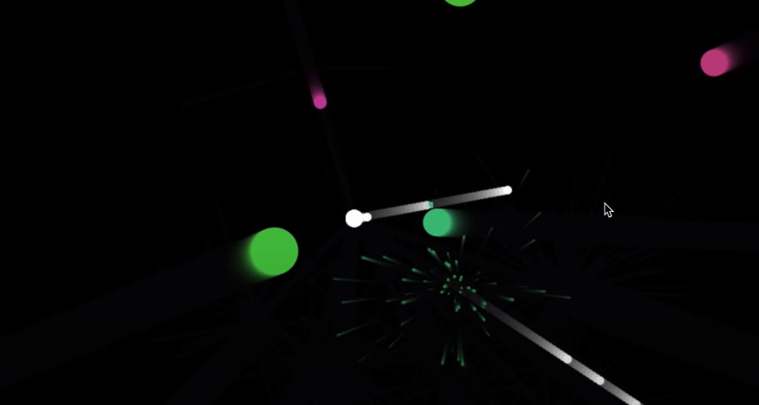
목차
구현내용
주인공은 가운데 위치
적이 총알 맞을 수록 크기가 점점 줄도록 설정
작은 적은 데미지가 작고 큰 공은 데미지가 크게 설정 (플레이어에게 주는 데미지)
총알은 데미지는 동일하되 5개 이상 동시발사 안되도록 설정
나머지는 자유

Slide 5
1. 게임 개요 1.1동작환경
Browser : Chrome 101.0.4951.67(공식 빌드) (64비트)
OS : Windows 10
RAM : 16GB
CPU : Intel® Core™ i5-4210H Processor
GPU : RTX 3090
Program Language : html + JS

Slide 6
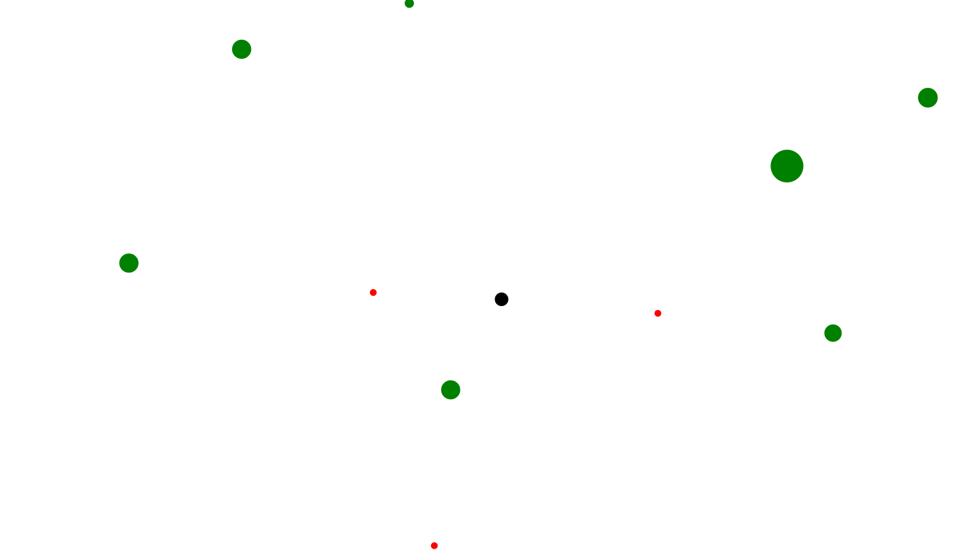
1. 게임 개요 1.2 게임 소개
게임 설명
클릭해서 상대를 쏘자
게임화면 구성(그림첨부)
메인게임
Player
1. HP가 존재함. (1000)
Enemy
Player에게 돌진
Player에게 충돌 시 자신의 크기만큼 Player의 HP를 깎음
Bullet
Player의 위치에서 클릭한 방향으로 발사
Enemy와 충돌 시 둘 다 소멸
최대 5개

Slide 7
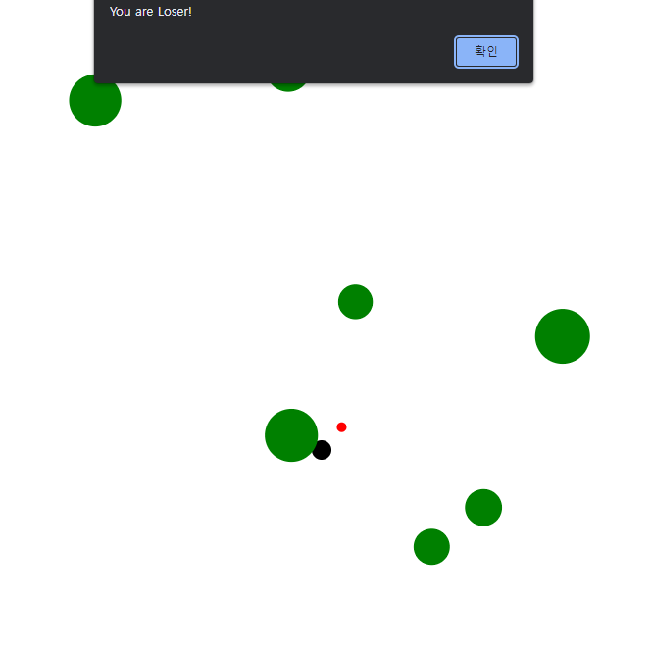
1. 게임 개요 1.2 게임 소개
엔딩
Player hp가 0 이하로 떨어지면 게임 오버

Slide 8
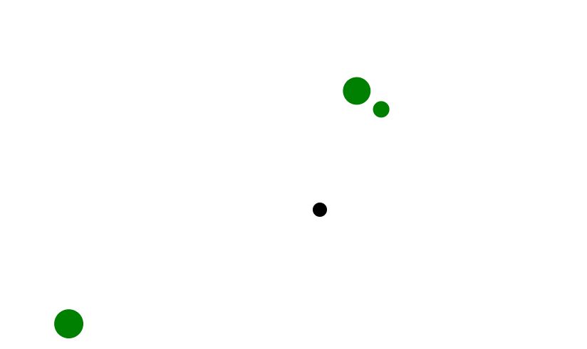
1. 게임 개요 1.3 게임 조작법(자세히)
다가오는 초록색 원을 향해 총알을 발사하여 격추 시켜라!
Canvas 어느 곳을 클릭하여도 해당 방향으로 총알이 발사됨
OnClick

Slide 9
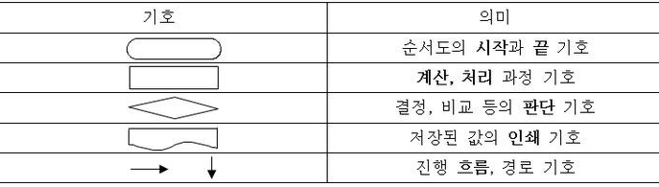
2. Flowchart
2.2 게임루프
길면 여러장에 걸쳐 그려도 됨.
https://docs.unity3d.com/kr/530/Manual/ExecutionOrder.html
위는 유니티 라이프사이클로 해당 문서를 참조하여 그리면 수월할것으로 보임
다음과 같은 규칙을 지켜서 그릴것

Slide 10
2. Flowchart
2.2 게임루프
시작
clear
Canvas 클릭 시 생성되어 해당 방향으로 발사됨
Player.draw
Canvas 밖으로 나갈 시 삭제
Enemy와 충돌 시 삭제
projectile.draw
projectile.update
projectile.splice
1초마다 1개씩 생성
Projectile과 충돌 시 삭제
enemy.draw
enemy.update
enemy.splice
Player의 hp가 0 이하이면 끝
update
끝
draw

Slide 11
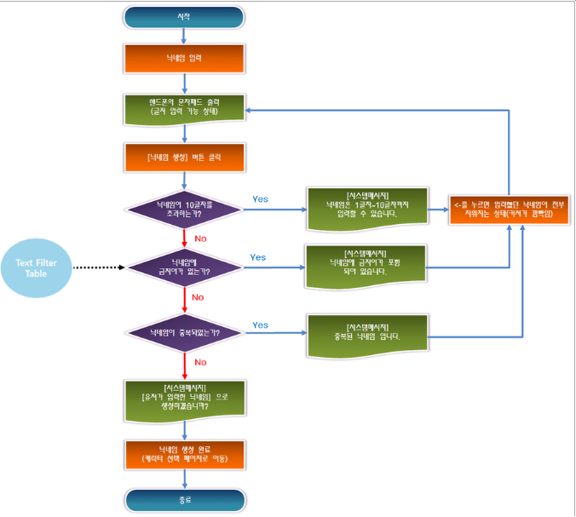
2. Flowchart
2.2 Command
모든 Input Command에 대해 그릴것.
예제:
좌키 입력
우키 입력
옵션키 입력
마우스 클릭

Slide 12
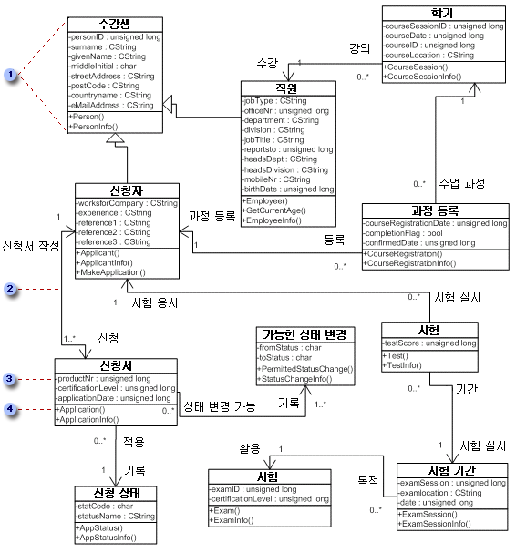
3. Class Diagram
이해하기 쉽도록 모든 class 적을것.
위에는 자료형 밑에는 메서드 적을것
연결시 목적을 표기할것.
옆의 그림은 class에 대해선 잘 썼으나 연결구조가 개판인건 알죠???
클래스명, 멤버변수, 메서드명만 봐도 이해할 수 있도록 짜야 함

Slide 13
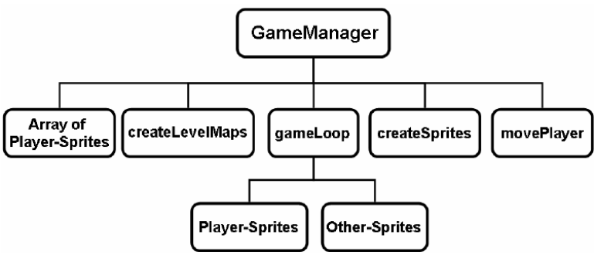
3. Class Diagram
늘상 말했듯이 아래와 같이 매니징 시스템이 있는 클래스 구조가 좋음

Slide 14
4. 게임 결과물
게임을 대표하는 스크린샷 최소 2장 첨부
1.게임개요 와 중복되어도 됨
예를들어 ‘타이틀‘, ‘메인게임’, ‘게임오버’ 등이 존재한다면 해당 화면 숫자 만큼
스샷 첨부할것.

Slide 15
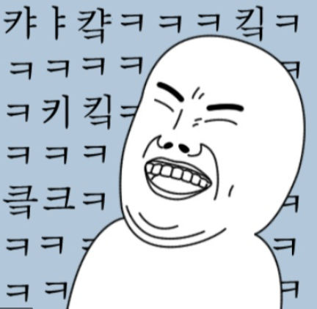
5. 소감 한마디
기간을 늘려주었다…
그래서 과제를 더 심하게 내고 싶었지만…
나도 이제 착한 이미지를 쌓고 싶어서…
그러지 아니했다…
왜 여기다 일기를 쓰고 있는지 모르겠다…
이은석 이 멋진 녀석…

Slide 16
5. 소감 한마디
교수님 사랑합니다.
Class Diagram이 없는 이유는 감점을 받을 각오가 되어 있기 때문입니다 하핳
저는 C도 좋아용ㅎㅎ

